Slide 1
Využití moderních technologií ve výuce v oblasti Matematika a její aplikace - ESF
MZŠ Dymokury
28.4.2015
Ing. Martina Šťastná

Slide 2
Obsah semináře:
Kde hledat hotové aplikace a jak je využít ve výuce
Práce se Smart Tools
Jak si upravit procvičovací aplikaci na míru
Vytvoření vlastního trenažéru na drillandskill
Diskuze a individuální dotazy

Slide 3
1. Kde hledat hotové aplikace a jak je využít ve výuce
Hotové aplikace najdeme na
Obchod Play,
v sekci aplikace,
v kategorii vzdělávání
Pro začátek doporučuji aplikaci
ŠKOLA DOTYKEM
Vybereme si předmět
a v něm dostupné aplikace, pokud se nám líbí,
tak si jí nainstalujeme

Slide 4
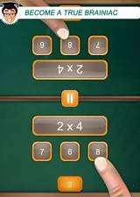
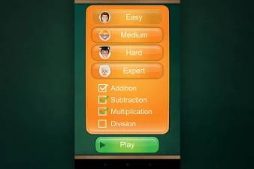
Math Duel
hra pro 2 hráče
rychlé procvičení základních početních operací
v různých úrovních obtížnosti
vhodné jako matematická rozcvička

Slide 5
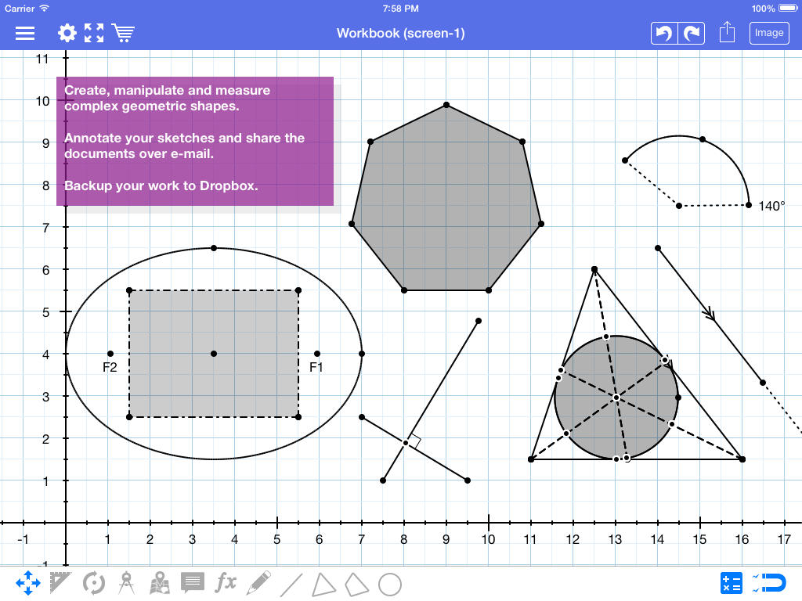
Geometry Pad
Procvičování souřadnicového systému
Rychlé „rýsování“ základních i složitých geometrických útvarů

Slide 6
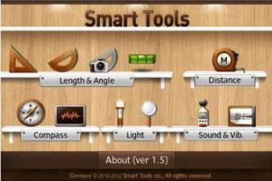
2. Práce se Smart Tools – chytrými nástroji
V kategorie Měřiče a senzory si lze nainstalovat:
Měřič vzdálenosti
Měření úhlů
Měření teploty
Kompas
Zvětšovací sklo
a mnoho dalších…

Slide 7
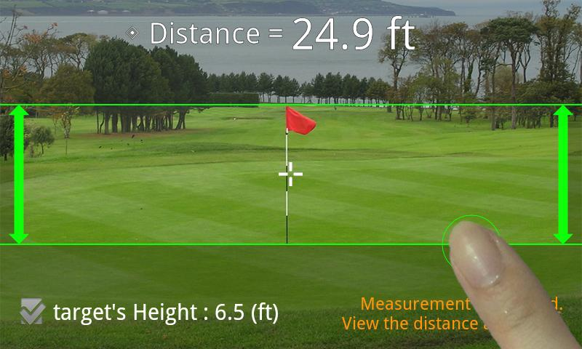
Dálkoměr – Smart Distance
Pomocí výšky objektu určíme vzdálenost od něj

Slide 8
3. Jak si upravit procvičovací aplikaci na míru
Ne vždy je hotová aplikace vhodná pro naši výuku
Využijeme tedy tzv. procvičovací aplikace
Již známe : Kahoot!
Seznámíme se z aplikací Quizlet

Slide 9
Quizlet – „kartičkárna“
Více informací na http://nastroje.knihovna.cz/nastroje/vyuka/240-quizlet.html
Vyžaduje registraci pomocí Google účtu
Pomocí „lupy“ můžete vyhledávat kartičky jiných uživatelů
Pomocí „plusu v obdélníčku“ si vytváříte své dvojice pojmů
Objeví se dva sloupce Term a Definition, do nich vkládáte dvojice
např. -3 – 2 -5
-6 + 4 -2 …..atd.
Pak vašemu setu dáte název a určíte zda je jen pro vás, nebo pro všechny…a uložíte

Slide 10
Jak se učit a procvičovat s Quizletem?
CARDS – učí se pomocí kartiček, hvězdičkou si lze označit problémové úlohy a pak procvičovat pouze je
LEARN – odpovídá pomocí klávesnice, pokud neví, musí napsat správnou odpověď
MATCH – procvičuje na čas jako „pexeso“, počítá se skóre
VÝHODA – lze připravit na PC nebo notebooku na adrese: https://quizlet.com/

Slide 11
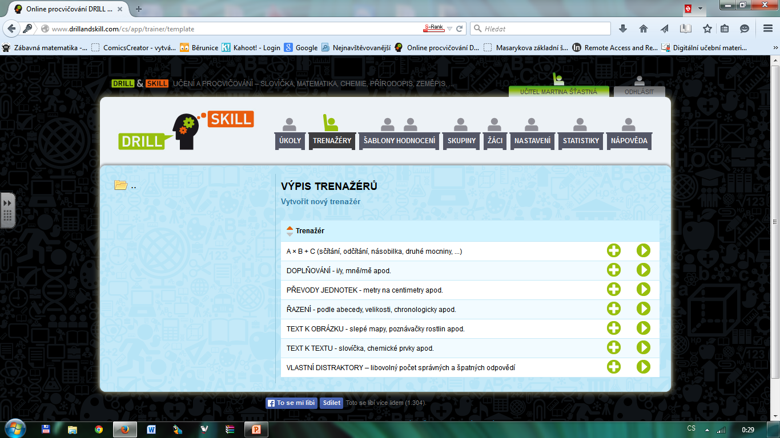
4. Vytvoření vlastního trenažéru na drillandskill
Využití na rychlé testování v hodině, nebo domácí přípravu
trenažéry
text k textu

Slide 12
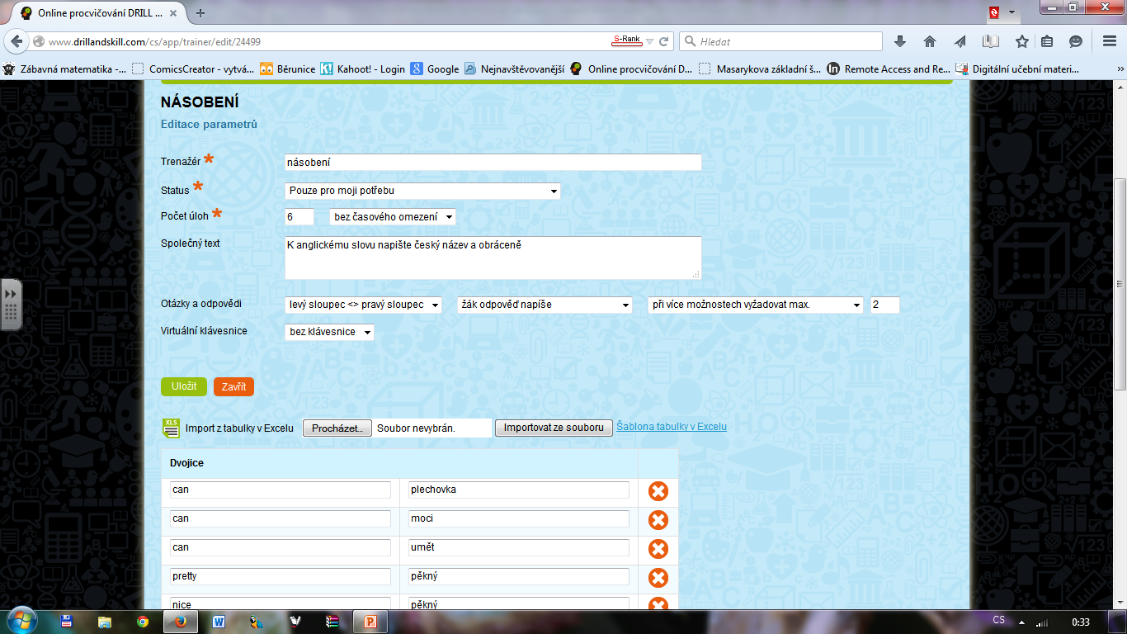
upravíme název
vkládáme dvojice pojmů
Následně uložíme do složky „moje trenažéry“ a zadáme žákům jako domácí přípravu, nebo krátké procvičení v hodině.

Slide 13
Děkuji za pozornost

